Slide 1
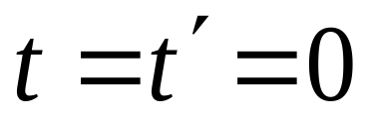

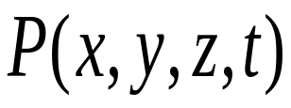

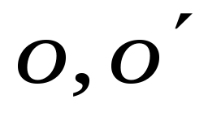

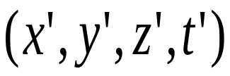








§14.4 洛伦兹变换
相对论理论的时空变换关系要符合
两个基本假设
当质点速率远小于真空中的光速，新时空变换能退化到伽利略变换
设 时， 重合 ; 事件 P 的时空坐标如图所示.
*

Slide 2
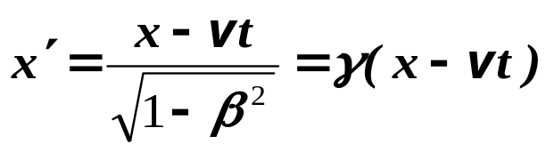

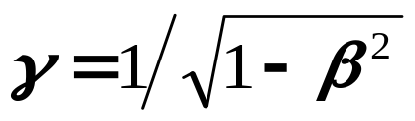


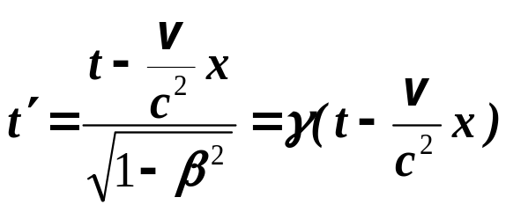



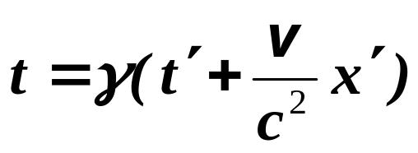
一. 洛伦兹坐标变换式
正变换
逆变换

Slide 3












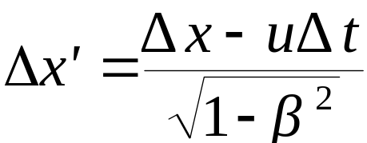
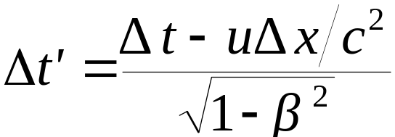


讨论
(1) 空间测量与时间测量相互影响，相互制约
S
S'
事 件 1
事 件 2
空间间隔
时间间隔
请大家自己写出逆变换式

Slide 4
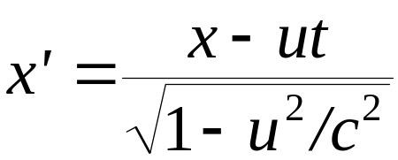




(2) 当u << c 洛伦兹变换简化为伽利略变换式
(3) 光速是各种物体运动的极限速度
为虚数（洛伦兹变换失去意义）

Slide 5





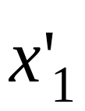
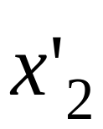


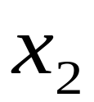
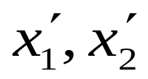
二. 长度的收缩(动尺变短)
长度的测量和同时性概念密切相关．
棒沿 轴对 系静止放置,在系中同时测得两端坐标

Slide 6
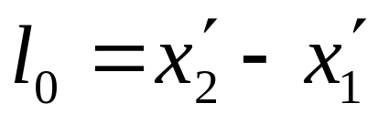
则棒的固有长度为
固有长度：物体相对静止时所测得的长度 .（最长）
问 在S系中测得棒有多长?

Slide 7
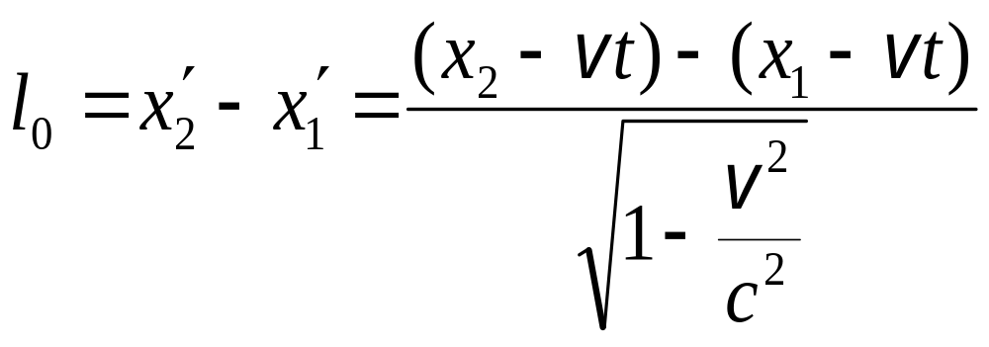
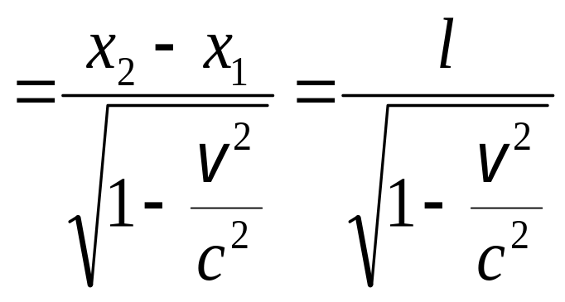
设 在S系中某时刻 t 同时测得棒两端坐标为x₁、x₂，则S系中测得棒长 l= x₂ - x₁， l与l₀的关系为：

Slide 8
讨论
(1) 当v << c 时，
(2) 长度缩短效应
沿尺长度方向相对尺运动的观测者测得的尺长 l ，较相对尺静止观测者测得的同一尺的原长 l ₀ 要短。
在不同惯性系中测量同一尺长，以原长为最长。
(3) 长度收缩效应是相对的。
(4) 长度收缩效应是同时性相对性的直接结果。

Slide 9
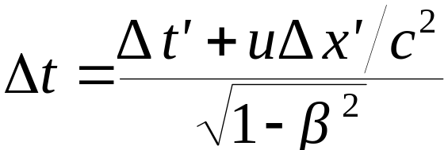





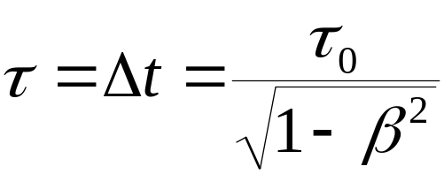


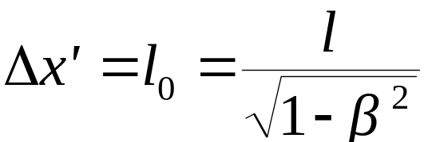


三. 由洛仑兹变换看相对论时空观
同时性的相对性
时间延迟
长度收缩

Slide 10

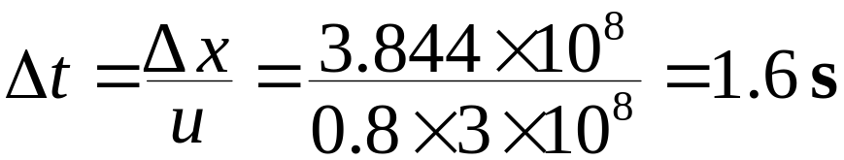
例
地球-月球系中测得地-月距离为 3.844×10⁸ m，一火箭以 0.8 c 的速率沿着从地球到月球的方向飞行，先经过地球 (事件1)，之后又经过月球 (事件2)。
求
在地球-月球系和火箭系中观测，火箭从地球飞经月球所需要的时间。
解
取地球-月球系为 S 系，火箭系为 S' 系。则在 S 系中，地-月距离为
火箭从地球飞径月球的时间为

Slide 11

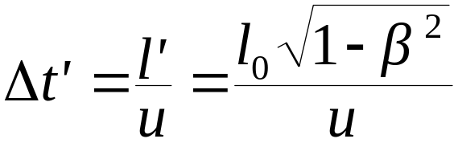
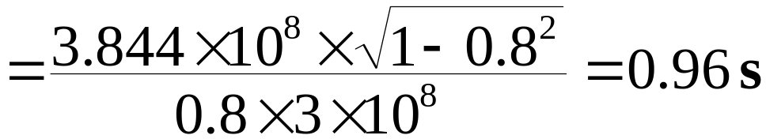
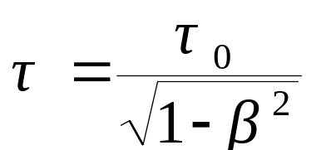
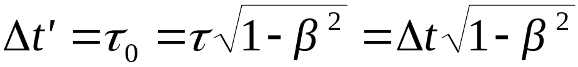
设在系 S' 中，地-月距离为 l '，根据长度收缩公式有
因此，在 S' 系中火箭从地球飞径月球的时间为
另解:

Slide 12



例
一短跑选手在地面上以 10 s 的时间跑完 100 m。一飞船沿同一方向以速率 u = 0.8 c飞行。
求
(1) 飞船参考系上的观测者测得百米跑道的长度和选手跑过的路程；(2) 飞船参考系上测得选手的平均速度 。
解
设地面参考系为 S 系， 飞船参考系为 S'，选手起跑为事件1,到终点为事件2，依题意有
(1) S 系中测得跑道长度 100 m 为原长 l₀ ，S' 系中测得跑道长度 l 为运动长度，由长度收缩公式有
选手从起点到终点，这一过程在 S' 系中对应的空间间隔为Δx'，根据空间间隔变换式得

Slide 13
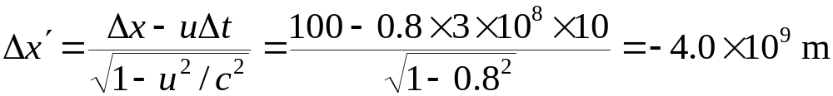

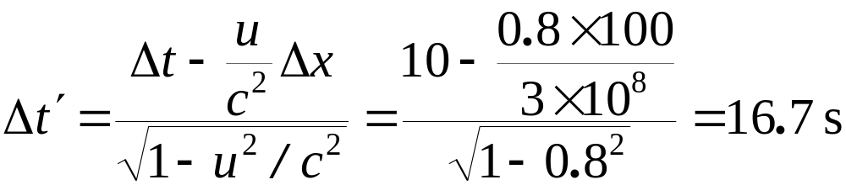
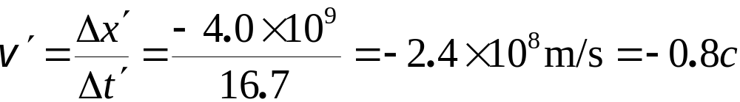
因此， S' 系中测得选手跑过的路程为
(2) S' 系中测得选手从起点到终点的时间间隔为 Δt'，由洛仑兹变换得
S' 系中测得选手的平均速度为

Slide 14






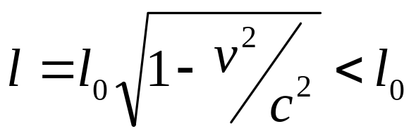
例 一火车静长为 ，以速度 通过一隧道，隧道静长也为 ，从地面上看，当火车的前端 到达隧道 端同时，有一闪电正好击中隧道 端，如图示，试问此闪电能否击中火车在火车上留下痕迹？
解：从地面上看，火车的长度为
如图

Slide 15
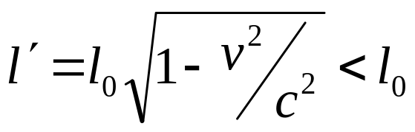
即当火车前端 到达隧道的 端时，火车末端 已进入隧道内了，则 端闪电不能击中火车留下痕迹。
问题：从火车上看情况又如何呢？此时隧道的长度
闪电会击中火车？
？

Slide 16
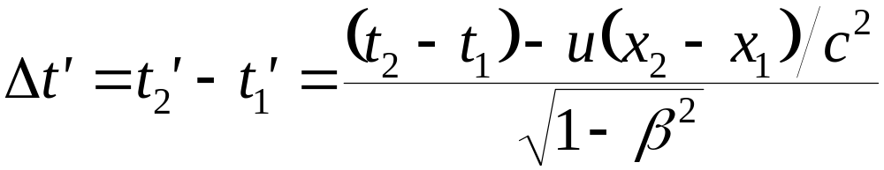







四. 时序
假设
事件1先与事件2发生
?
1. 两独立事件间的时序
时序不变
同时发生
时序颠倒

Slide 17
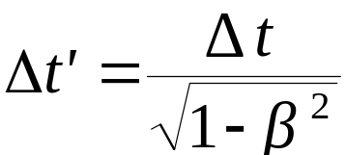







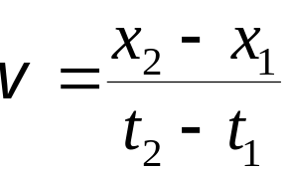


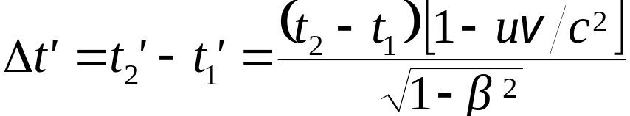



2. 同地发生的两事件间的时序
?
时序不变
3. 因果律事件
物有本末，事有终始；种瓜得瓜，种豆得豆
S
子弹传递速度(平均速度)
O
x
因果律事件间的时序不会颠倒

Slide 18

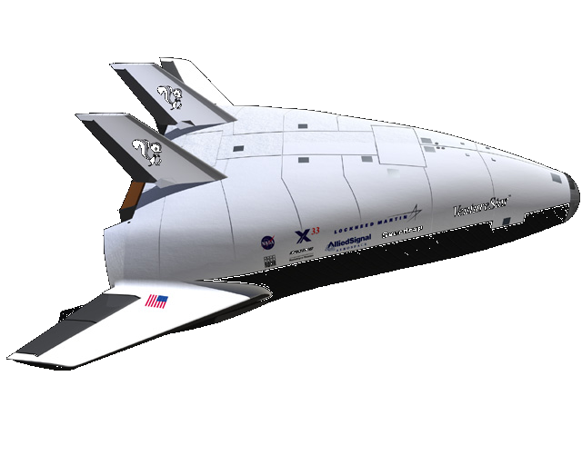

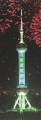
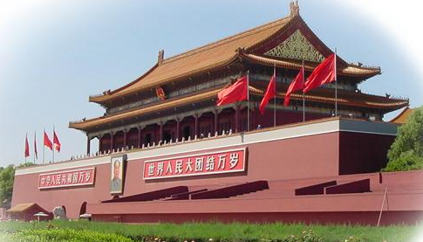

例
北京和上海相距 1000 km，北京站的甲火车先于上海站的乙火车 1.0×10 ⁻³ s 发车。现有一艘飞船沿从北京到上海的方向从高空掠过，速率恒为 u = 0.6 c 。试求宇航员参考系中测得的甲乙两列火车发车的时间间隔，哪一列先开?
求
宇航员参考系中测得的甲乙两列火车发车的时间间隔，哪一列先开?
解
取地面为 S 系，和飞船一起运动的参考系为 S' 系，北京站
为坐标原点，北京至上海方
向为 x 轴正方向，依题意有
y
S'
S
O'
x
O
z

Slide 19
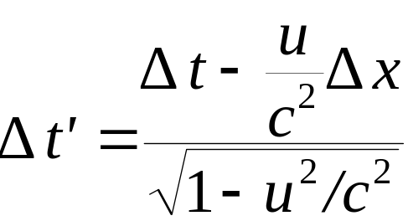
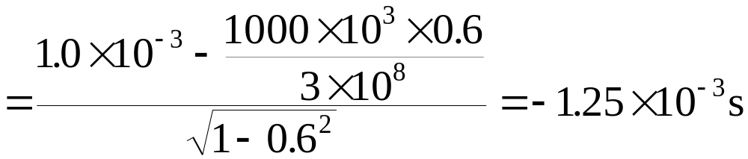
由洛仑兹坐标变换，S' 测得甲乙两列火车发车的时间间隔为
Δt' < 0，说明上海站的乙火车先开，时序颠倒。若北京站的另一列丙火车先于北京站的乙火车1.0×10 ⁻³ s 发车，则宇航员参考系中测得哪一列火车先开？

